Slide 1
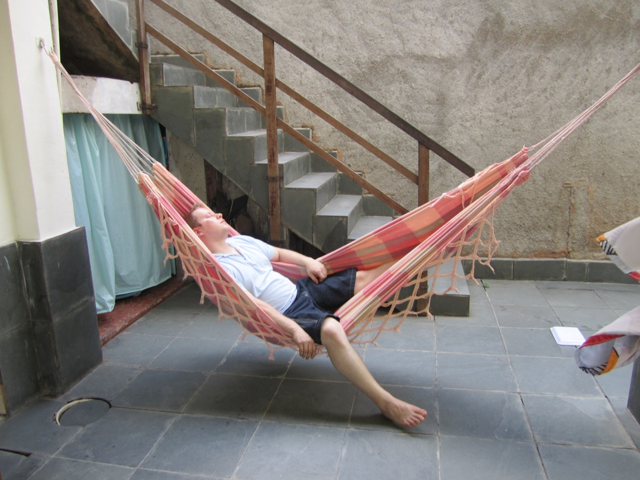
Passiivi (Passive voice)

Slide 2
Aktiivi vs passiivi:
aktiivi
passiivi
The cat eats the rat.
Cats eat rats.
The rat is eaten by the cat.
Rats are eaten by cats.
Mitä siis tapahtui?
- Aktiivilauseen objektista tulee passiivissa tekijä.

Slide 3
Passiivilauseen rakenne
Girls were admired by boys. (=Pojat ihailivat tyttöjä.)
Subjekti + Be + vika muoto verbistä + by
Girls were admired by boys.
Aina Be!
->Taipuu tekijän mukaan + kertoo aikamuodon

Slide 4
Passiivin vastineet…

Slide 5
You, one, we (minä + muut)
You
-usein puhekielessä
One
-Muodollisempi
We
- Kuulun tähän ryhmään
”You should always do at least part of your homework.”
”One must be careful when driving.”
”We Finns are crazy!”

Slide 6
They, people
They
- ihmiset, ihmisryhmät, viranomaiset
People
- Ihmiset yleensä
”They are planning to build a new shopping centre in Rauma.”
”People always complain about everything.”

Slide 7
How do you say…?
”Sanotaan, että…” (2 tapaa)
”They say an apple a day keeps the doctor away.”
”It is said that Finns are crazy.”

